Slide 1
МКДОУ Детский сад «Лесовичок» п.Кежемский
Развитие творческого потенциала детей.
Применение методов и приёмов триз в работе с детьми дошкольного возраста
Подготовила воспитатель
Касьянова Ольга Николаевна

Slide 2
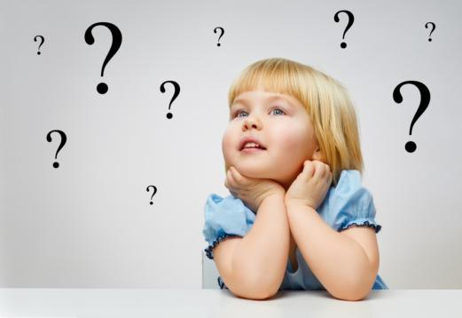
Что такое ТРИЗ-педагогика?
В последние годы распространилось новое направление в развитии творчества детей – ТРИЗ (теория решения изобретательских задач)

Slide 3
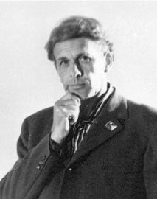
Методика ТРИЗ была придумана и разработана
Генрихом Сауловичем Альтшуллером
Основная задача использования ТРИЗ- технологии в дошкольном возрасте – это привить ребенку радость творческих открытий.
ТРИЗ для дошкольников – программа, которая не претендует на то, чтобы заменить основную. Она создана для того, чтобы увеличить эффективность уже имеющихся способов обучения.

Slide 4
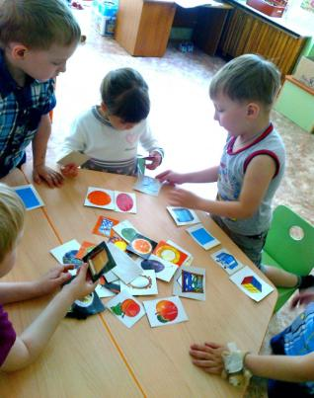
Обоснование актуальности:
Сегодня одним из приоритетных направлений педагогики является задача развития творчества. Обучение через творчество, через решение нестандартных задач ведёт к выявлению талантов, развивает способности детей, их уверенность в своих силах.
Воспитатель использует нетрадиционные формы работы, которые ставят ребенка в позицию думающего человека. Адаптированная к дошкольному возрасту ТРИЗ-технология позволит воспитывать и обучать ребенка под девизом
«Творчество во всем!»

Slide 5
Приёмы технологии ТРИЗ можно использовать во всех разделах воспитания ребёнка.
НОД по различным областям ОД
Работа с родителями
Индивидуальная работа с детьми
Праздники и развлечения
Кружковая работа
В режиме дня
Работа с педагогами

Slide 6
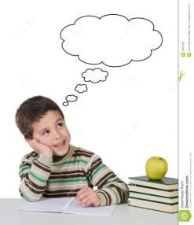
Метод мозгового штурма
- Оперативный метод решения проблемы на основе стимулирования творческой активности, при котором участникам обсуждения предлагают высказывать как можно большее количество вариантов решения, в том числе самых фантастичных.
Предлагаемые задачи.
1. Семья уезжает на месяц в отпуск. Надо поливать комнатные растения. Как быть?
2. Как можно определить время, если нет часов?
3. Что надо сделать, чтобы кукла Барби никогда не терялась?
4. Надо вычистить изнутри извилистую трубу. Как быть?
5. Придумайте новое невиданное природное явление. Как помочь себе фантазировать?

Slide 7
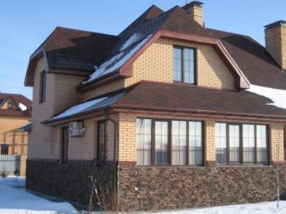
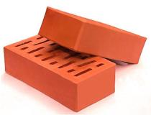
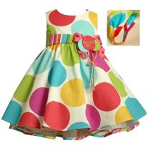
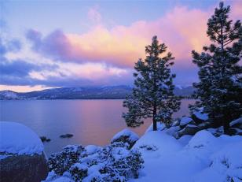
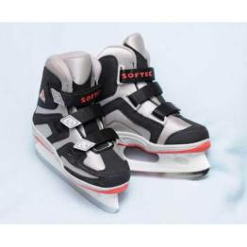
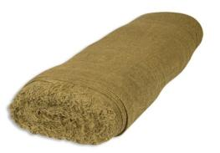
Мозговой штурм можно использовать ежедневно для развития фантазии и воображения и для раскрепощения сознания детей.
Игра «Пара к паре»

Slide 8
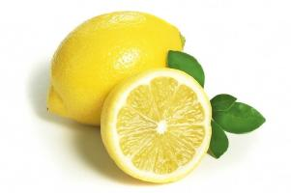
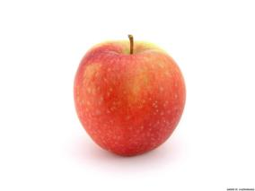
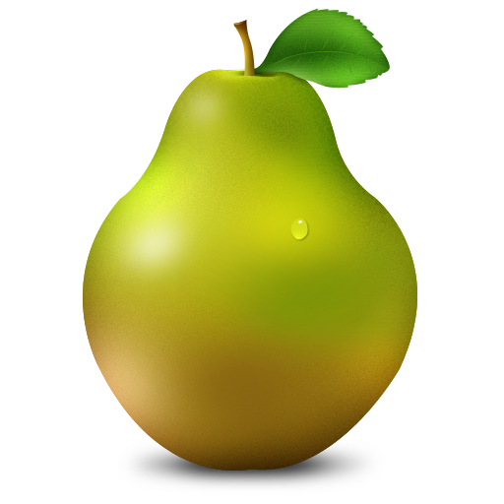
Метод проб и ошибок.
Этот метод еще называют методом перебора вариантов.
Какие слова, обозначающие названия фруктов зашифрованы?
околяб
монли
ашруг

Slide 9
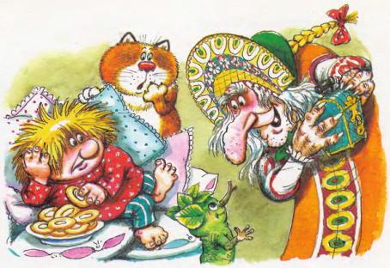
Метод каталога
Метод каталога позволяет в большой степени решить проблему обучения дошкольников творческому рассказыванию. Не секрет, что творческое рассказывание даётся дошкольникам с трудом в силу небольшого опыта монологической речи и бедности активного словаря.
Последовательность вопросов может быть следующей:
О ком сочиняем сказку?
Он добрый или злой герой? Какое добро (зло) он делал?
С кем он дружил?
Кто им мешал? Каким образом?
Как добрый герой боролся со злом?
Чем всё закончилось?

Slide 10
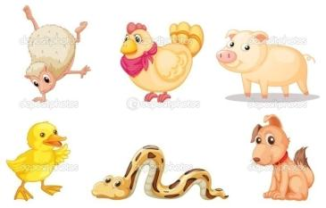
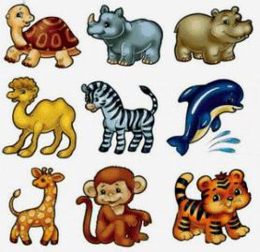
Метод фокальных объектов (МФО)
Пользуясь методом МФО можно придумать фантастическое животное, придумать ему название, кто его родители, где он будет жить и чем питаться, или предложить картинки "забавные животные”, "пиктограммы”, назвать их и сделать презентацию.
Например "Левообезьян”. Его родители: лев и обезьянка. Живет в жарких странах. Очень быстро бегает по земле и ловко лазает по деревьям. Может быстро убежать от врагов и достать фрукты с высокого дерева . . .

Slide 11




Синектика
или метод аналогий
Например: изобрази будильник, который забыли выключить;
покажи походку человека, которому жмут ботинки;
изобрази рассерженного поросенка, встревоженного кота, восторженного кролика;
представь, что ты животное, которое любит музыку, но не умеет говорить, а хочет спеть песню. Прохрюкай "В лесу родилась елочка…", промяукай "Солнечный круг…" и т.д.;

Slide 12

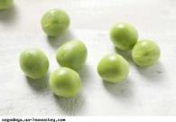
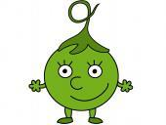
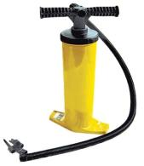

Например: Назовите вид аналогии.
сердце - насос. (по функции)
Солнце - горошина.(по форме)
Бритва - коса. (по функции)
Ветер - вентилятор. (по функции)
Фотография - картина.(по образам)
Дыхание и горение. (по функции)

Slide 13
Метод морфологического анализа
Например, необходимо создать новый образ Ивана-царевича.
Возможные варианты характеристик по выделенным критериям
Возраст | Место жительства | Средство передвижения | Стиль одежды | Характер
Ребёнок | Дворец | Конь | Спортивный костюм | Добрый
Подросток | Многоэтажный дом | Автомобиль | Праздничный наряд | Вредный
Юноша | Лес | Ролики | Строгий костюм | Нытик
Старик | Детский сад | Лыжи | Шорты и майка | Весельчак
и т.д. | и т.д. | и т.д. | и т.д. | и т.д.

Slide 14

Метод Данетка.
Этот метод дает возможность научить детей находить существенный признак в предмете, классифицировать предметы и явления по общим признакам, слушать и слышать ответы других, строить на их основе свои вопросы, точно формулировать свои мысли.
Правила игры:
Загадывается объект животного или рукотворного мира, дети задают вопросы об этом объекте. На вопросы можно отвечать только "да" или "нет". Педагог обращает внимание детей на то, что первые вопросы должны быть наиболее общие, объединяющие сразу несколько признаков. Как правило, первый вопрос: - это живое?
Это человек? Это животное? Это птица? Это рыба? и т.п.
Если это животное, то домашнее ли это животное? Хищное? Травоядное? и т.д.
Далее следуют вопросы, основанные на догадках, до тех пор, пока объект не будет угадан.

Slide 15
Типовое фантазирование.
Этот метод хорошо использовать при обучении детей творческому рассказыванию. Придумывать, фантазировать можно не вслепую, а с использованием конкретных приемов:
1. Уменьшение - увеличение объекта
(выросла репка маленькая-премаленькая. Продолжи сказку)
2. Наоборот (добрый Волк и злая Красная Шапочка);
3. Дробление - объединение (придумывание новой игрушки из частей старых игрушек или невероятного живого, отдельные части которого представляют собой части других животных);
4. Оператор времени (замедление - ускорение времени: нарисуй себя через много лет, нарисуй своего будущего ребенка или какой была твоя мама в детстве);
5. Динамика - статика (оживление неживых объектов и наоборот: Буратино - живое дерево; Снегурочка - живой снег; Колобок - живое тесто и т.д.). Дети сами могут выбрать объект, а затем оживить его, придумать название.

Slide 16






Slide 17





Slide 18
Список литературы
http://nsportal.ru/nachalnaya-shkola/raznoe/2015/04/14/primenenie-metodov-i-priemov-triz-na-zanyatiyah-v-detskih
http://nsportal.ru/detskiy-sad/raznoe/2016/04/04/kartoteka-igr-dlya-zanyatiy-triz-s-detmi
http://sundekor.ru/referat/kursovaya/kartoteka-igr-po-triz/
http://innovaciivdou.at.ua/index/igry_triz/0-31

